Slide 1
VA8801與開發版介紹 Roger Lin

Slide 2
AI綠色科技永續創新競賽
4月~6月
5月底
6/27(四)_1
(篤行廠)
7/4(四)_2
(篤行廠)
7月~11月
11/01
11/28
(台大)
學生研究Q&A
學生題目範圍
天鈺研習營
天鈺研習營
學生研究Q&A
初賽(書審)
決賽
6/27 出席隊伍
7/4 出席隊伍
 | 學校 | 帶隊教授
1 | 中央大學(4人) | 陳翔傑
2 | 台灣科技大學(3人) | 林淵翔
3 | 師範大學(4人) | 陳瑄易
4 | 中山大學(2人) | 蔡舜宏
5 | 銘傳大學(4人) | 張嘉文
6 | 台灣大學-1(4人) | 駱遠
7 | 台灣大學-2(4人) | 駱遠
 | 學校 | 帶隊教授
1 | 陽明交通大學-1(4人) | 李慶鴻
2 | 陽明交通大學-2(4人) | 李慶鴻
3 | 成功大學(4人) | 陳培殷
4 | 中興大學(3人) | 李聯旺
5 | 高雄科大-1(3人) | 翁健二
6 | 高雄科大-2(2人) | 翁健二
7 | 中正大學(2人) | 張榮貴
8 | 中原大學(2人) | 張政元
Current status
共計12校；15隊進行報名
研習營分為兩梯次-6/27、7/4於天鈺篤行廠6291舉行
11/28(四)決賽於台大舉行

Slide 3
天鈺研習營
2024/6/27(四)天鈺研習營於篤行廠6291會議室進行
時間 |  | 天鈺研習營流程 | 講者 | 備註
0930-1000 | 30m | 報到
1000-1005 | 5m | 開場 | 主持人
1005-1020 | 15m | 天鈺科技與基金會介紹 | 林永杰董事長
1020-1030 | 10m | 競賽內容/競賽規則/評分標準 天鈺AI技術發展現況與未來 | CL
1030-1040 | 10m | 大合照 | All
1040-1120 | 40m | 天鈺AI 晶片(VA8801)與開發版介紹 | Roger Lin
1120-1200 | 40m | VA8801 開發系統SDK與 支持 | Jason Syu
用餐休息
1320-1400 | 40m | VA8801 模型 NPU 編譯與佈署 | Markii Cheng
1400-1700 | 180m | 實作與Q&A | 所有講師/助教
1700 |  | 賦歸

Slide 4
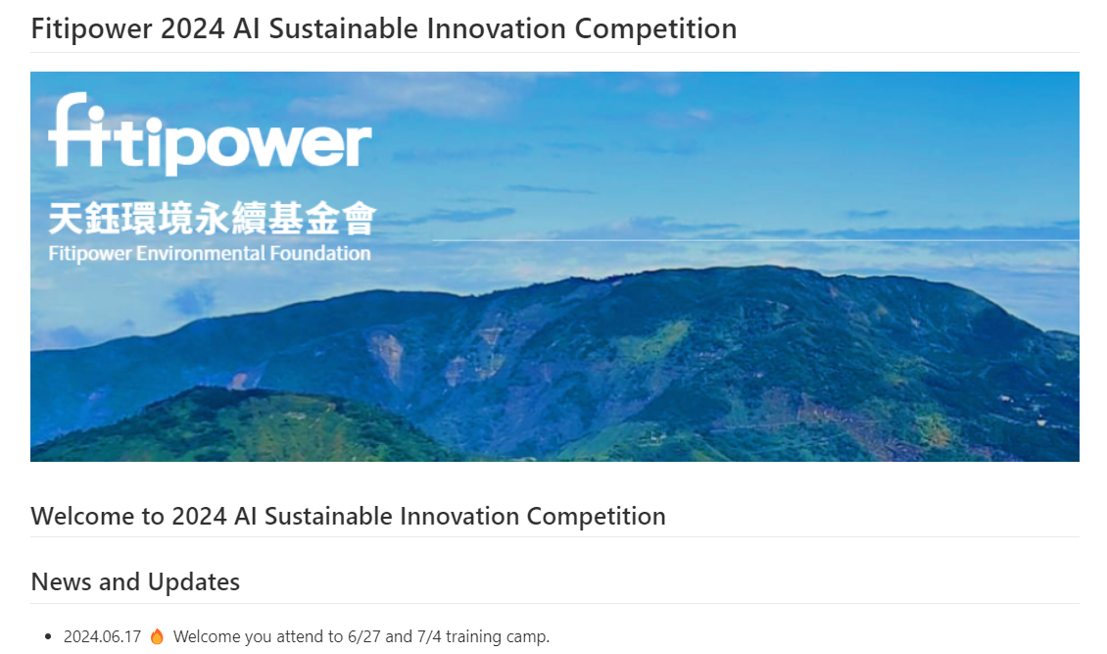
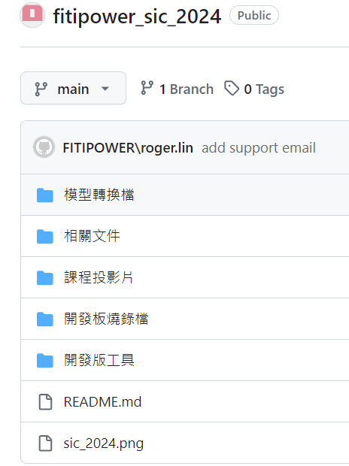
2024 AI Competition Github
URL: https://github.com/FITI-HCITA/fitipower_sic_2024

Slide 5
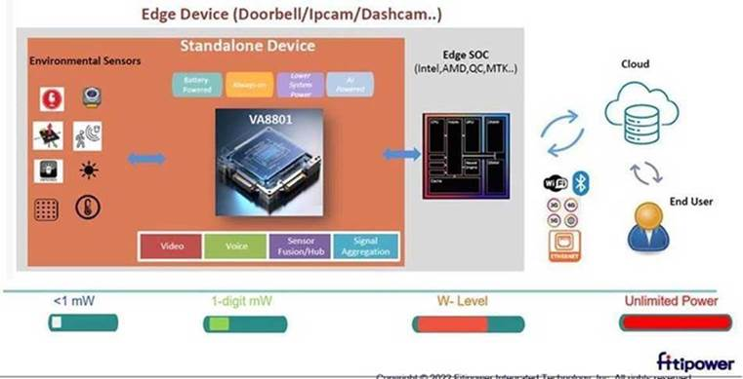
VA8801 AI Chip Overview
VA8801是俱備高運算力且極低功耗的自主開發的邊緣運算神經網路晶片,擅長處理語音/影像及各種感測器資料(Sensor Fusion). 在主AP還未喚醒前以Sensor Hub的角色在極低功耗實時(always-on)感測及預處理環境訊息.必要時才將AP喚醒以降低系統功耗.
VA8801除內建硬體化各種訊號處理運算處理(ISP/DSP) 並配置先進人工智慧神經網路加速器執行各式AI模型(人臉偵測/物件偵測/語音偵測)並應用於各類終端產品並使其智慧化.特別是電池供電類產品(Doorbell/IPcam..).

Slide 6
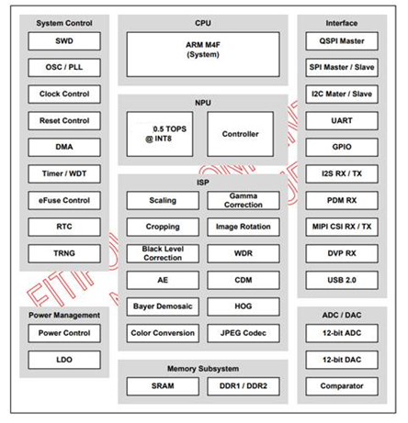
VA8801 AI Chip Overview
Key Spec:
CPU(System)
Cortex – M4+FPU @ 200MHz
ISP Pipeline
Bayer/mono/IR, Up to (2668*1680)
CDM
AE/AWB
WDR
Scaling (2~20:1), X/Y Independent
Cropping / Rotation
Gamma Correction
Bypass modes
Direct/demosaic/scaling/Cropping/Gamma
Memory
SRAM(1M Bytes)
DDR(16M Bytes)
NPU(AI)
Controller
DLA (Hardwired AI Engine) - 0.5Tops
Image Sensor Interface
MIPIR x/Tx: CIS 2 Lane;DVP (12 bits)
DVP GC0308 Camera device
Audio
PDM Input/Out,I2S In/Out
I2S Microphone device
USB 2.0
ADC/DAC
JPEG Encoder/Decoder
Security – AES/SHA/RAS
Peripheral interface
I2C, SPI, QSPI, UART, GPIO

Slide 7
VA8801 System & SW Architecture
Compact SW size to boot quickly.
Modularized SW stack
Support bare-metal and FreeRTOS
Support VS Code workspace
Fitipower NN Compiler supports tensorflow lite / keras / onnx/ pytorch framework and optimization.
Full application scenario examples for customer developing application quickly
Application
Face Detection
Object Detection
KWS / Sound detection
Debug Tool
Command Line
ASR
Unified Interface
Middleware
Abstract Driver
Component Driver
IPC
FreeRTOS
PDM
I2S
UART
MIPI
VIN
AI Model Running Flow
HAL
ADC/DAC
SYSCFG
DMA
ISP
GPIO
AI mode
Fitipower
NN
Compiler
C/C++ runtime
Fitipower AI SOC
PDM
I2S
UART
MIPI
VIN
NPU
(AI Accelerator)
Hardware
ADC/DAC
CPU
DMA
ISP
GPIO
CDM
I2C
SPI
WDT
Memory

Slide 8
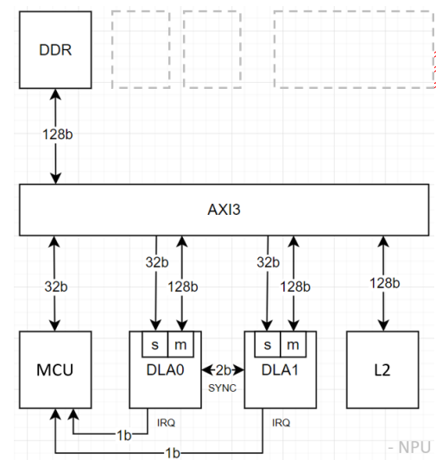
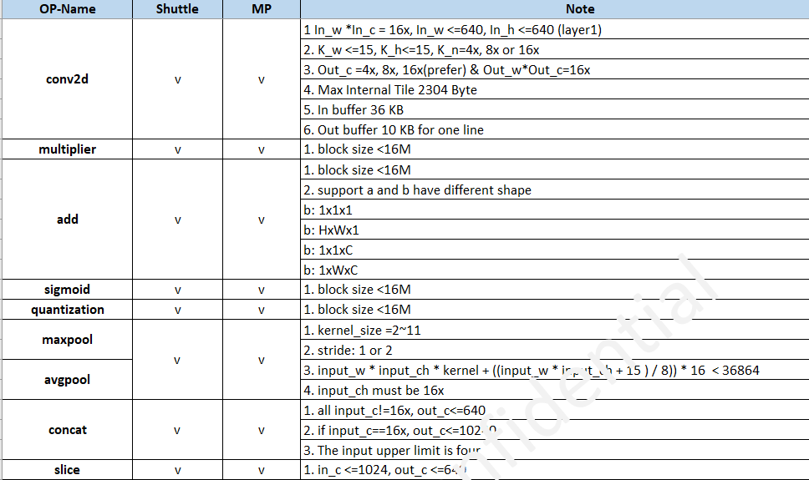
VA8801 NPU DLA
The VA8801 DLA can speed up deep learning inference tasks. It supports the acceleration of multiple operators, such as conv2d or pooling, and is more energy-efficient than traditional CPUs for edge devices. When combined with an NN compiler, it can be configured to support a wide range of models, such as ResNet and Yolo.

Slide 9
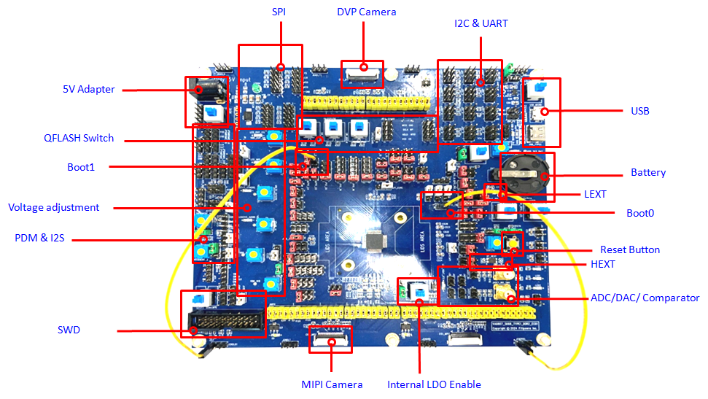
VA8801 Evaluation Board

Slide 10
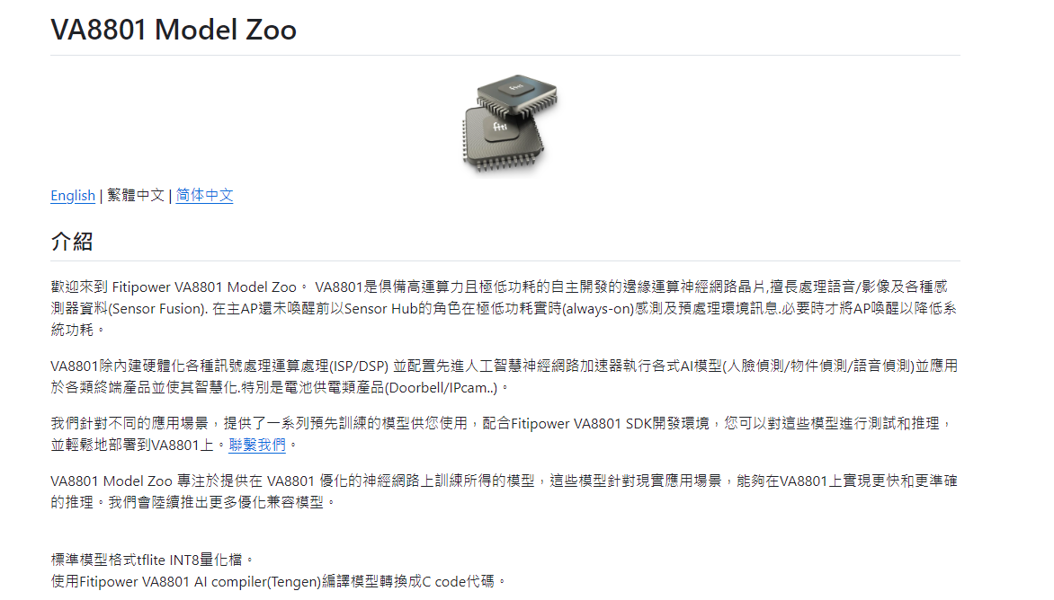
VA8801 Model Zoo
URL: https://github.com/FITI-HCITA/VA8801_Model_Zoo/

Slide 11
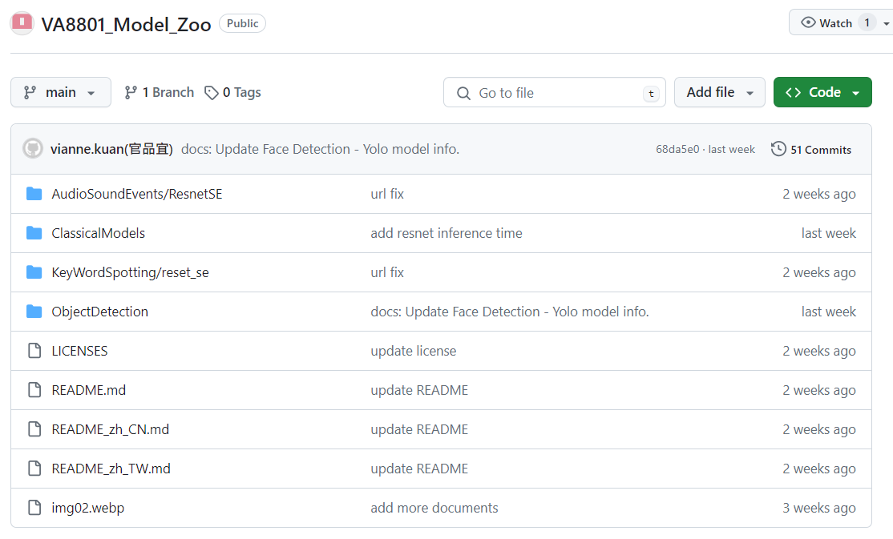
VA8801 Model Zoo
URL: https://github.com/FITI-HCITA/VA8801_Model_Zoo/

Slide 12
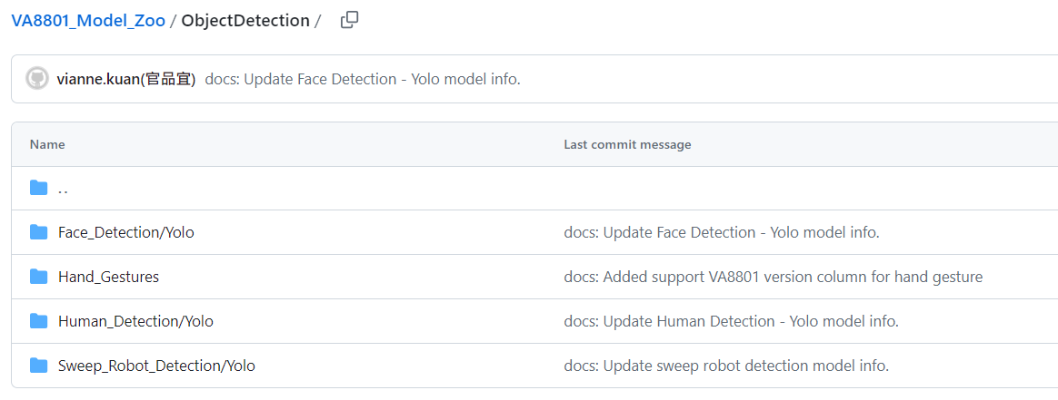
VA8801 Model Zoo
URL: https://github.com/FITI-HCITA/VA8801_Model_Zoo/tree/main/ObjectDetection

Slide 13
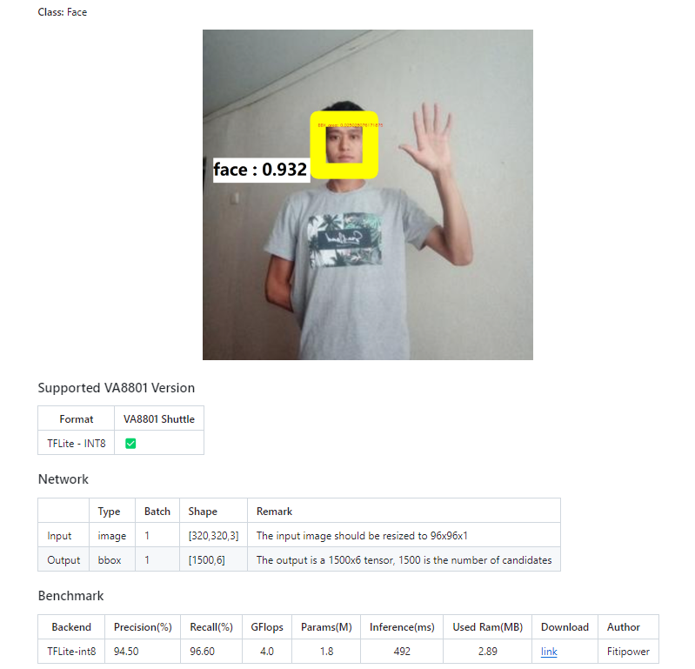
VA8801 Model Zoo
URL: https://github.com/FITI-HCITA/VA8801_Model_Zoo/tree/main/ObjectDetection/Face_Detection/Yolo

Slide 14
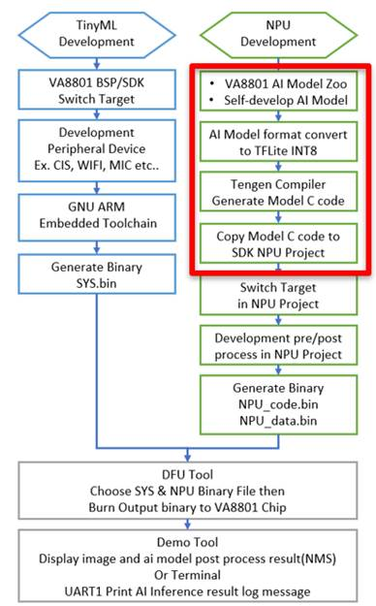
VA8801 Developing
VA8801 BSP SDK:

Slide 15
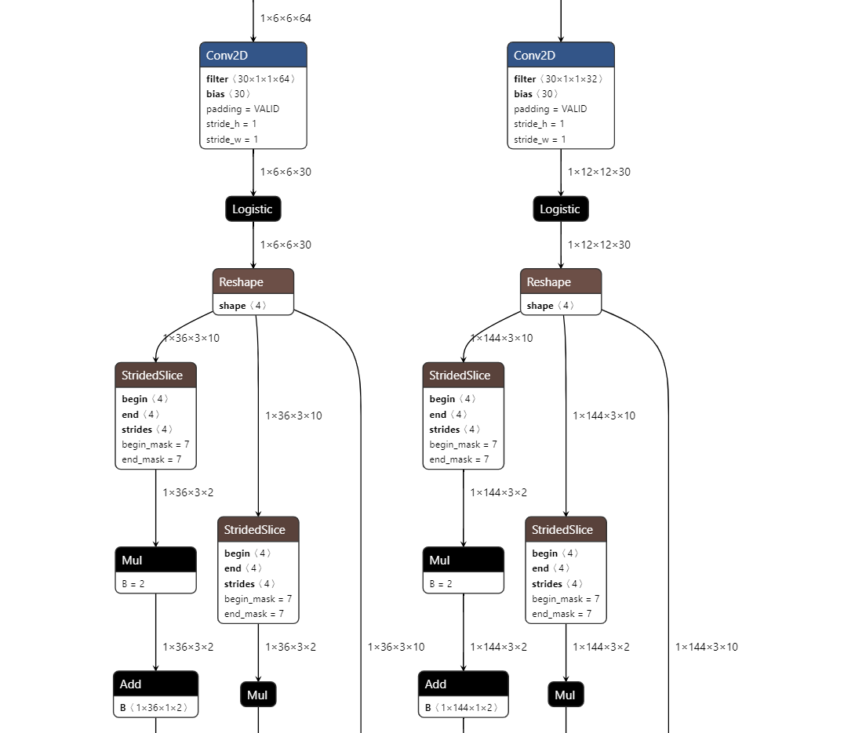
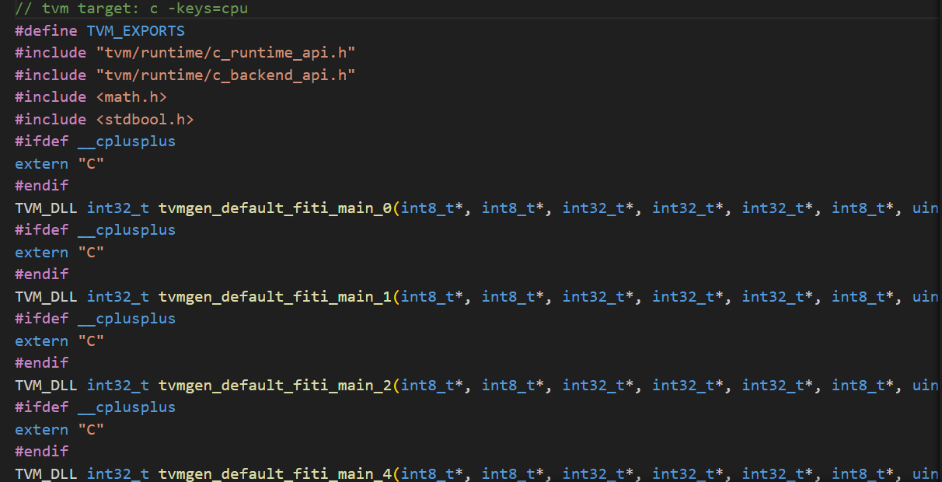
VA8801 AI Tengen Compiler
VA8801 BSP SDK:
Tflite INT8 Model
Pure C codes

Slide 16
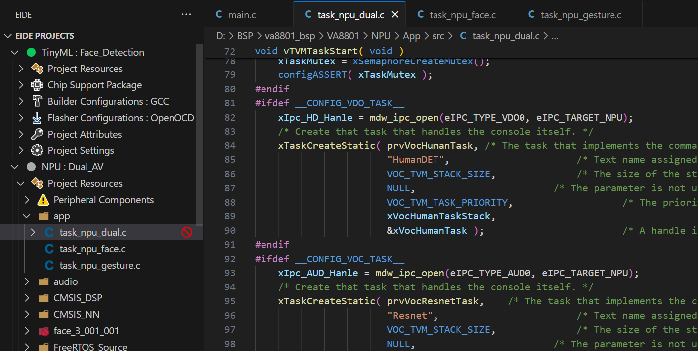
VA8801 SDK for VS code
VA8801 BSP SDK:

Slide 17
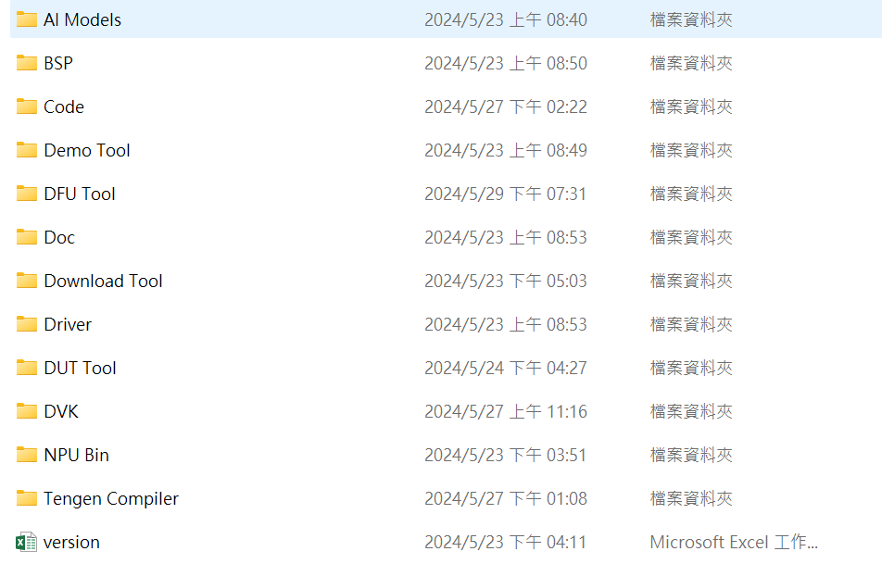
VA8801 Tools
VA8801 BSP SDK:

Slide 18
Q&A
Q1. 我的模型是pytorch模型該怎麼辦(Model is a pytorch model)?
Q2. 我的模型是FP32模型該怎麼辦(Model’s data type is FP32)?
Q3. 我的模型太大(>16MB RAM)該怎麼辦(Model is too large)?
Q4. 模型運用的運算子不支持該怎麼辦(Model’s operators are not supported)?
Q5. 模型下不了板子(當機!?)該怎麼辦(System crash and debug)?

